Slide 1
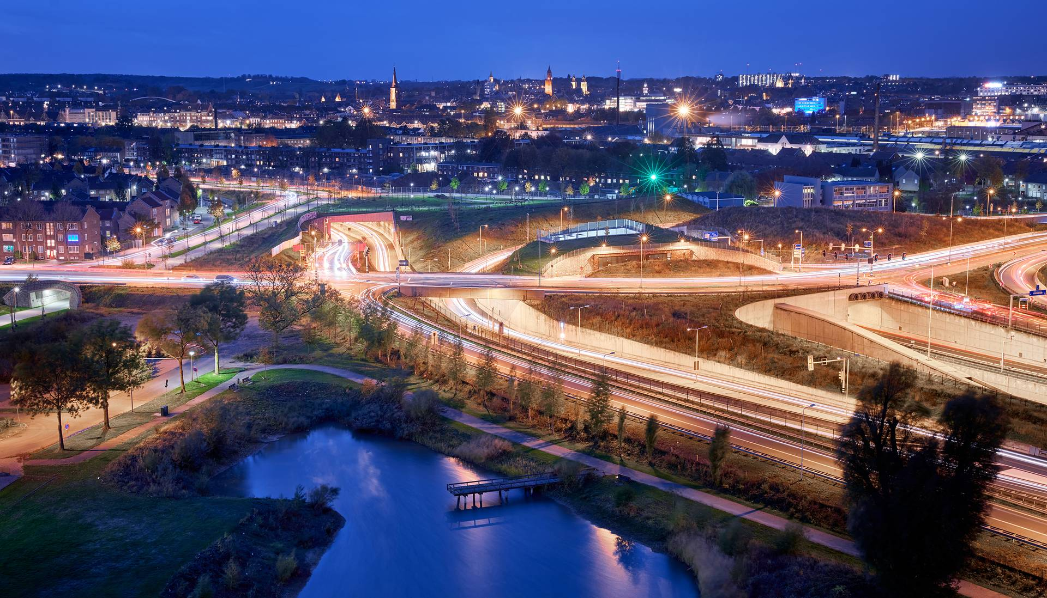
Monialaisen ja kansainvälisen konsulttiyrityksen osaajatarpeet
Iida Vakkuri

Slide 2
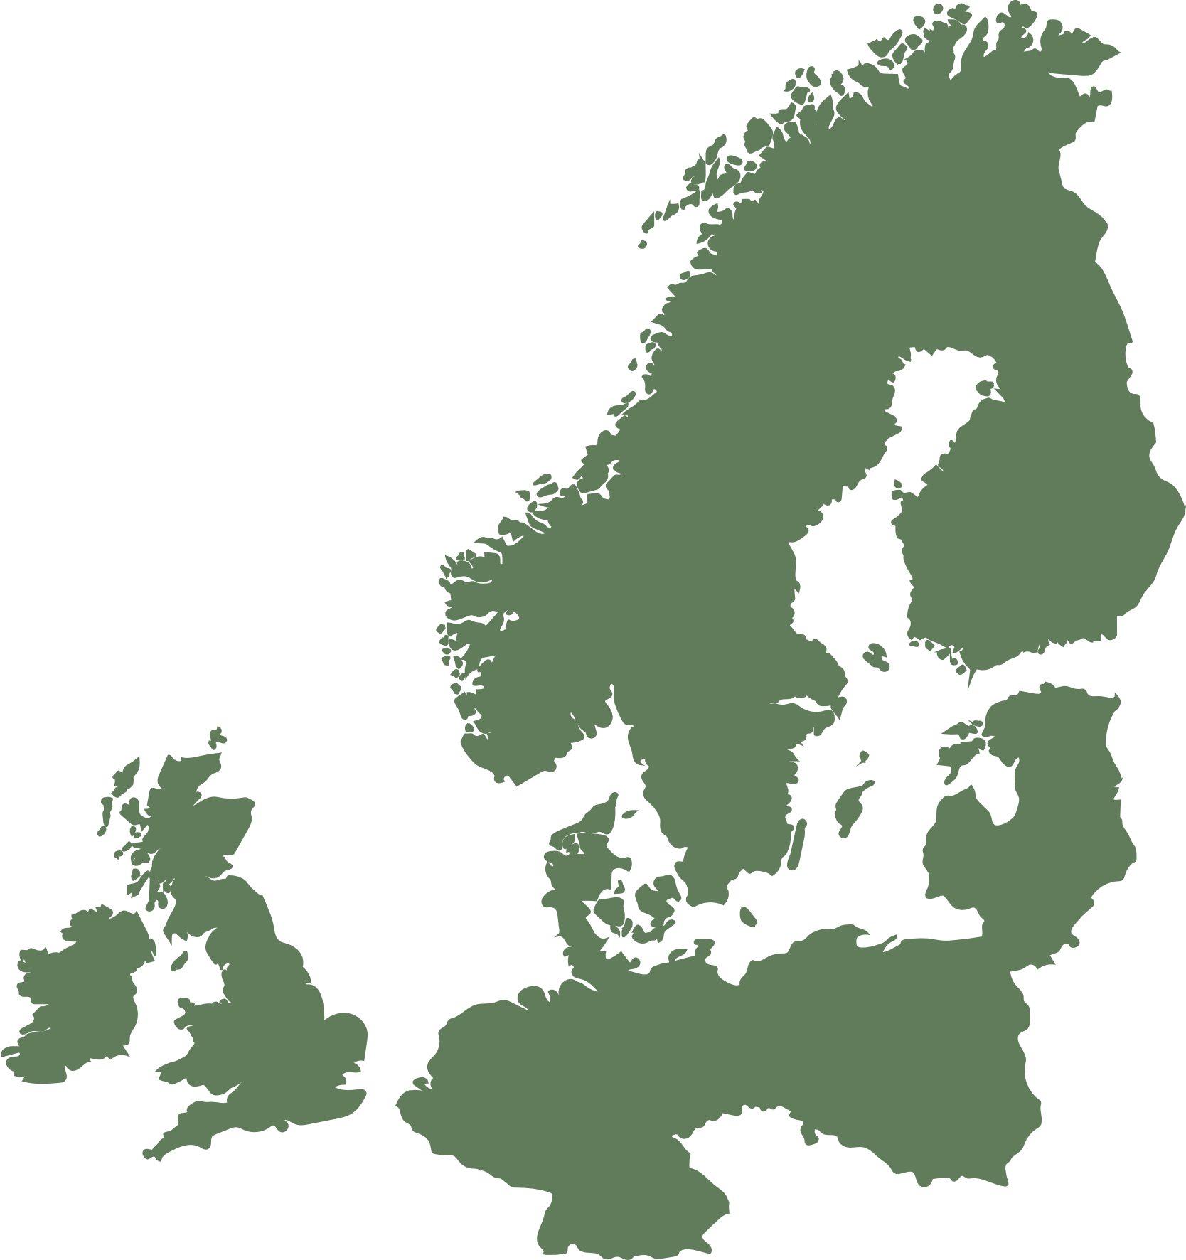
This is Sweco
Operations in three segments
Drivers for success
Eight geographical business areas ​
Net sales by segment in 2023, %
Net sales by business area in 2023, %
22,000 experts
Sweden 29
Belgium 13
Finland 13
Norway 12
Denmark 10
Netherlands 10
Germany, Central Europe 8
UK 5
Transportation infrastructure
Buildings & Urban areas
Combining organic ​and acquired growth
Water, energy & industry
Proven operating model​
Well-balanced client portfolio ​
Net sales by client category in 2023, %
Net sales
Public sector
R12
29 BSEK
Private sector

Slide 3
Sweco in the centre of the green transition
Energy transition
Transport transition
Industrial transition
Urban transition
Cutting edge competence in energy systems and electricity grids
Transmission and distribution
Wind and solar power
Hydrogen and energy storage
Leading European consultancy in rail with 6,000 experts. Multidisciplinary expertise in
Mobility and active travel
Electrification and fossil-free fuels
Traffic safety
Climate adaptation of infrastructure
Trusted advisor to some of Europe's most ambitious large-scale industrial projects
Decarbonisation incl. CCS
Industrial circularity
Energy supply and efficiency
Battery technology
No.4 architecture consultancy globally, over 1,500 architects
Planning, design, construction supervision and circularity in the built environment
Resilient urban infrastructure
Nature based solutions

Slide 4
Osaajatarpeiden muutokset 1. Kyvykkyys edistää systeemistä muutosta kohti vastuullisuutta 2. Kyvykkyys oppia ja innovoida jatkuvasti uutta 3. Kyvykkyys tunnistaa riippuvuuksia vastuullisuuden ja teknisten ratkaisuiden välillä 4. Kyvykkyys integroida vastuullisuus osaksi tuotettua ratkaisua

Slide 5
Uskomme, että erilaisuus on meille voimavara
91 % swecolaisista ajattelee, että Swecolla monimuotoisuus ja inklusiivisuus on kiitettävällä tasolla.
89 % swecolaisista on sitä mieltä, että ilmapiiri Swecolla on kiitettävällä tasolla.
Henkilöstökysely 2023
Notes:
Lähtynyt liikkkeelle jo perustajan näkemyksistä yhdistää arkkitehdit ja insinöörit samaan taloon
Työsuhteiden monimuotoistuminen & joustavuus
Turvallinen työympäristö, jossa ymmärretään erilaisuutta -> kriittinen
Poikkitieteellisempää, kansainvälisempää osaajaa: mukana enemmän kv-projekteissa
Vastuullisuustoimialan perustaminen & strateginen ilmastotyö muuttuu, holistisemman näkemyksen omaavia henkilöitä, Vihreä siirtymä, Vastuullisuus integroidaan kaikkiin hankkeisiin
Diversity-verkosto & aito vuorovaikutus

Slide 6
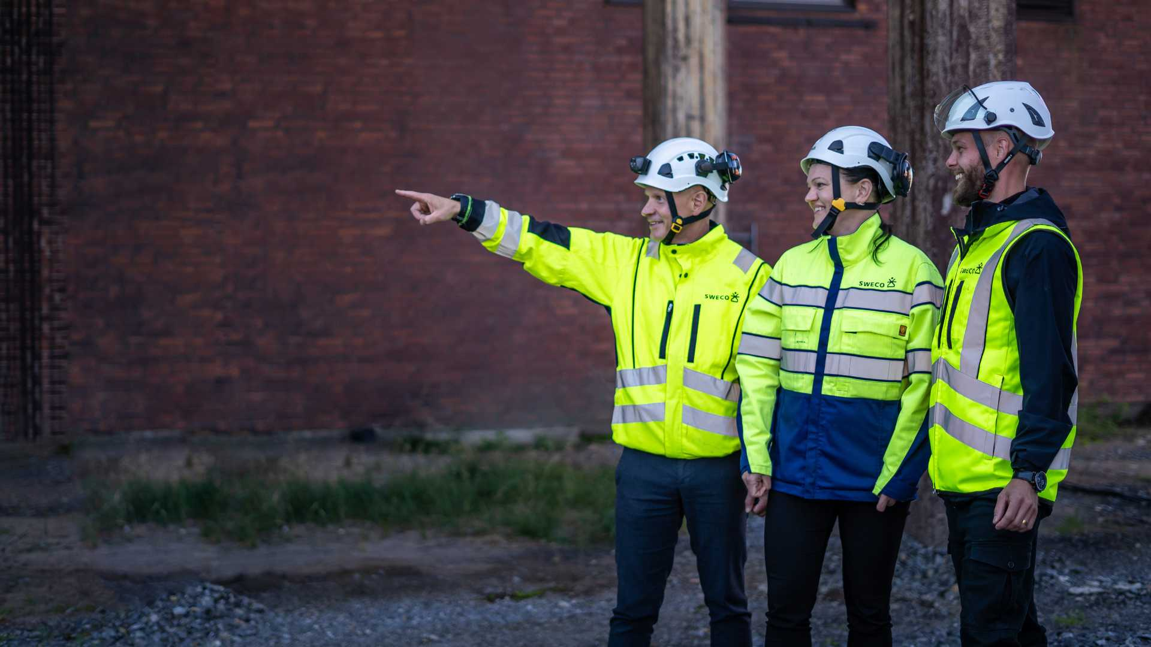
Alihankkijaverkosto
Töihin alihankkijana Swecon EPCM-hankkeiden
CM-vaiheisiin
Alihankkijat eroavat Swecon työntekijöistä osaamiseltaan ja profiililtaan.
Työn luonne on myös liikkuvaa: osaajat kulkevat kiinnostavien projektien perässä eri puolelle Suomea. Alihankkijana työskentelevät hakevat työltä eri asioita, kuin työsuhteessa, yleensä samalla paikkakunnalla, olevat swecolaiset.
Notes:
CM = rakentamisvaihe

Slide 7
Swecon monimuotoisuustyö
Enemmän mahdollisuuksia englannin kielellä
Vuonna 2026 meillä on naisia,
naisia esihenkilöinä ja projektipäällikköinä 30 %
Kaikenikäiset swecolaiset kehittävät ja jakavat osaamistaan
Yhdistämme eri koulutustaustoja menestyviksi tiimeiksi
Inklusiivisen työyhteisön rakentaminen
Työyhteisön kehittäminen
Yhteisen ymmärryksen luominen & valmennus
Järjestelmien ja mittareiden kehittäminen / datalla johtaminen
DEI-näkökulma osana työyhteisön kehittämistä.
Swecolaisten työntekijäkokemuksen kehittäminen
Inklusiivisien toimintatapojen jalkauttaminen
Henkilöstön osallistaminen
Valmennukset
Tietoisuuden kasvattaminen viestinnän keinoin
Mittaroinnin ja järjestelmien kehittäminen DEI-työn tueksi

Slide 8
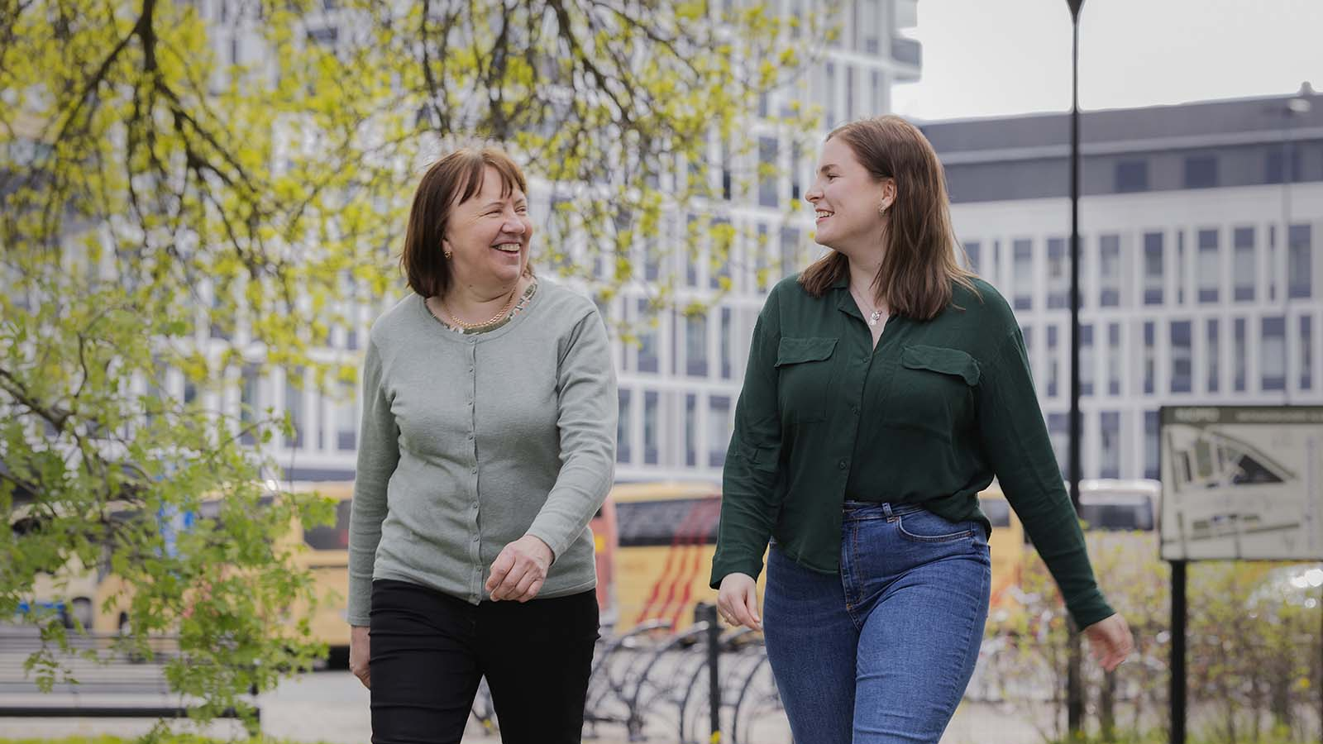
Naisten määrän kasvattaminen
Tavoitteenamme on, että vuonna 2026 meillä on 30 % naisia, myös esihenkilöinä ja projektipäällikköinä. Tällä hetkellä meillä on naisia 28 % koko henkilöstöstä, esihenkilöinä 22 % ja projektipäälliköinä 20 %.

Slide 9
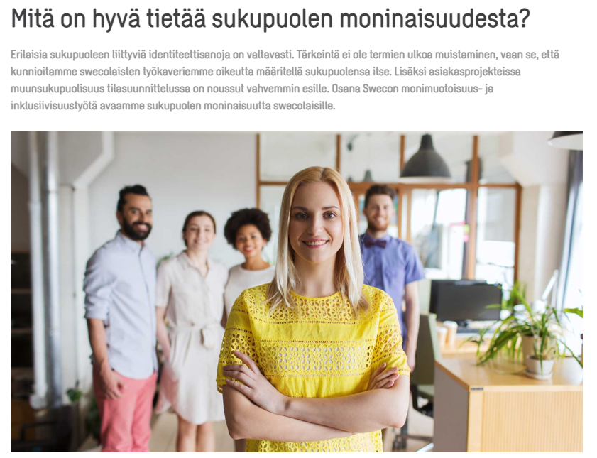
Swecolla tilastoidaan lakisääteisesti juridista sukupuolta ja kehitetään ymmärrystä sukupuolen moninaisuudesta. Muunsukupuolisuutta ei tilastoida Swecolla henkilöiden yksityisyydensuojan vuoksi.
Swecon intra-artikkeli 8.4.2024

Slide 10
Sweco on panostaa englanninkielisten osaajiensa työntekijäkokemukseen
Swecon on tärkeää pystyä rekrytoimaan ja pitämään talossa myös kansainvälisiä osaajia. Otamme tulevina vuosina askeleita siihen suuntaan, että meillä pystyy työskentelemään entistä paremmin ilman suomea.​
​
Meillä on myös asiakkaita ja projekteja, joissa tarvitaan välttämättä suomen kieltä. Koska haluamme tukea kansainvälisien osaajiemme kyvykkyyttä ja urakehitystä, tarjoamme heille myös suomen kielen valmennusta.
Notes:
Mitä on tehty?
Intran englanninkielisyyden parantaminen​
Kysely englanninkielisille 9/23​
Suomen kielen valmennukset​
Projektivalmennukset englanniksi​
International people in Finland -Viva Engage ryhmä Viva Engage, ent. Yammer oli enkkukielisten oma toive (me itse mietimme, että kokevatko, että heidät eristetään omaan ryhmäänsä pois muusta viestinnästä).

Slide 11
Swecolla alettiin puhua neuromonimuotoisuudesta – teema, joka koskettaa valtavaa joukkoa ihmisiä ja joka ei aina näy päällepäin.
Neuromonimuotoisuudesta julkaistiin artikkeleita intraan ja somepostaukset ovat saavuttaneet ison suosion. Avainasemassa viestinnän onnistumisessa on ollut se, että neuroepätyypilliset itse ovat vaikuttaneet juttujen näkökulmiin ja sanoitukseen.
Sweco perusti myös Neuromonimuotoisuus-sparriryhmän, jota vetää neurodiversiteettiin erikoistunut yritysvalmentaja.
Aihetta on lisäksi käsitelty Swecon kaikille avoimessa, englanninkielisessä Diversity-verkostossa, jonka tavoitteena on rakentaa inklusiivisempaa työyhteisöä.

Slide 12
Energiamurroksen rekry- ja työnantajamielikuvakampanja

Slide 13
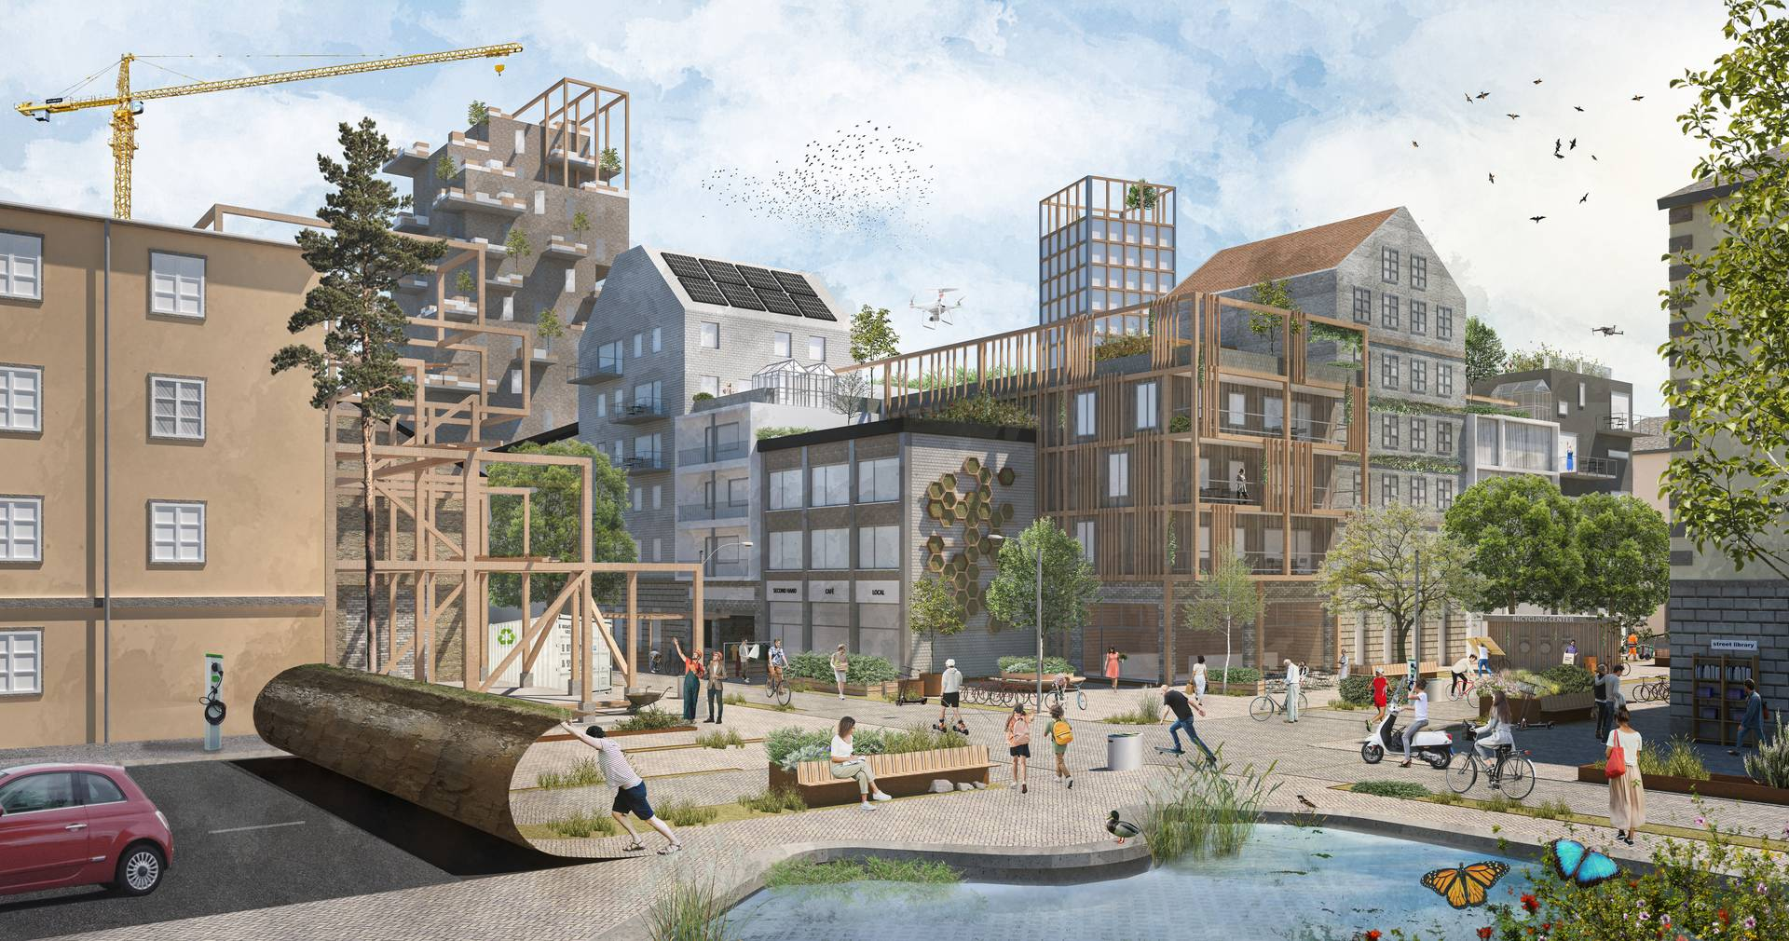
Meillä on tämä vuosikymmen aikaa tehdä muutoksia.
Notes:
DEI-ymmärryksen kasvattaminen
Johtamisosaamisen kehittäminen
Vastuullisuuden Tuominen osaksi kaikki hankkeita : biodiversiteetti, kiertotalous, uudelleenkäyttö, riippuvuuksien ymmärtäminen, erilaisuuden arvostaminen

